Slide 1
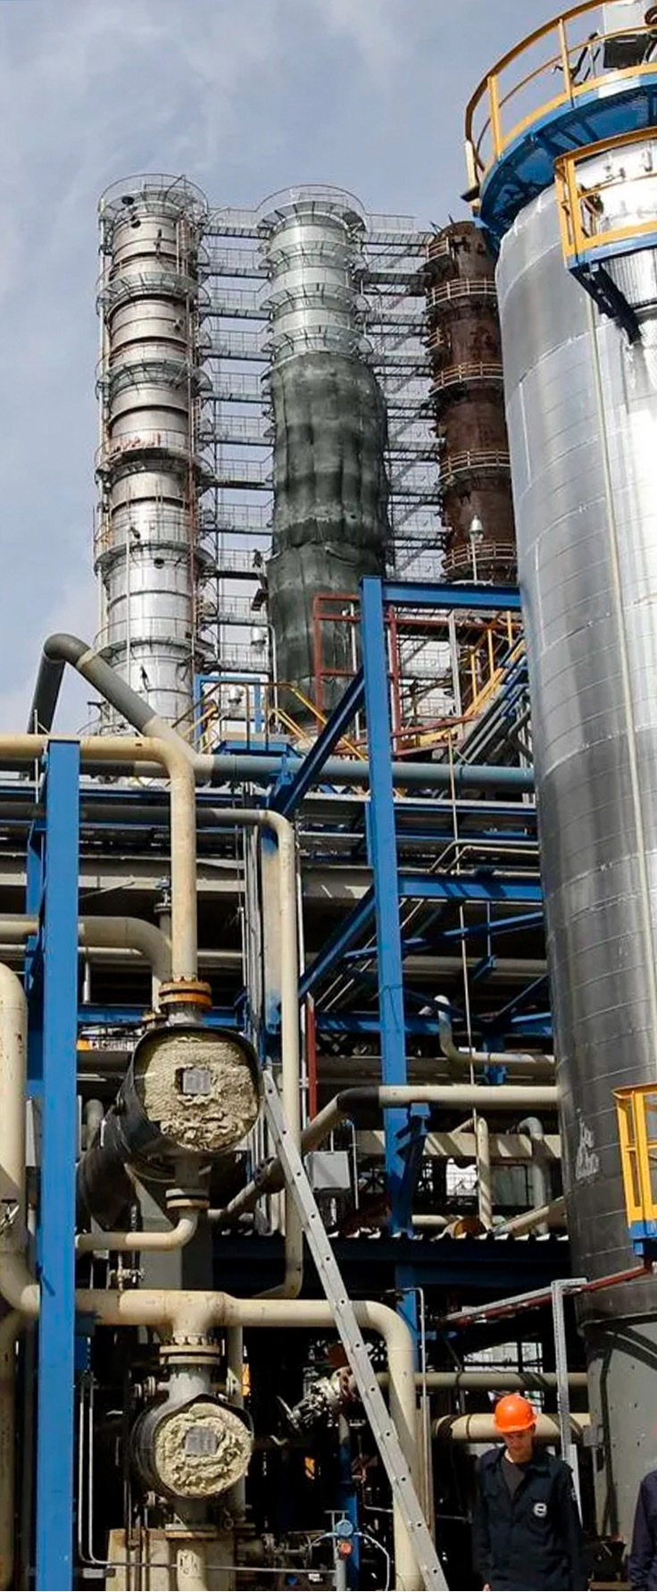
ООО «Меттойл»
1C:ERP и ничего лишнего: кастомизация системы
  О компании
ООО «Меттойл» - российский производитель оборудования многостадийного гидроразрыва пласта для нефтегазодобывающей отрасли. Компания является участником межведомственной рабочей группы по снижению зависимости российского ТЭК от импорта оборудования, услуг, а также развитию нефтегазового комплекса РФ.
  Предпосылки
Перед началом внедрения информационной системы (ИС) предприятие столкнулось с несколькими серьезными вызовами, замедляющими и ограничивающими его оперативность и эффективность:
В цехах отсутствовала система терминалов для учета прохождения каждого этапа производства конкретной детали, что создавало необходимость вручную отслеживать этапы производства.
Не было четкой прослеживаемости выполнения заказов, что ухудшало контроль над производственными процессами и затрудняло принятие решений руководством предприятия.
Отсутствие объемно-календарного планирования производства и оперативного управления им, учитывая загрузку оборудования и доступность материалов, создавало нестабильность в производственных процессах.
Процесс передачи материалов в производство не был оптимизирован, что приводило к задержкам и недостаточной эффективности.
Не существовало единой системы анализа производственных данных в ИС, что затрудняло формирование планов и принятие управленческих решений на основе фактических данных.
Высокие затраты на поддержание существующей ИС ставили под вопрос ее целесообразность и эффективность.
1

Slide 2
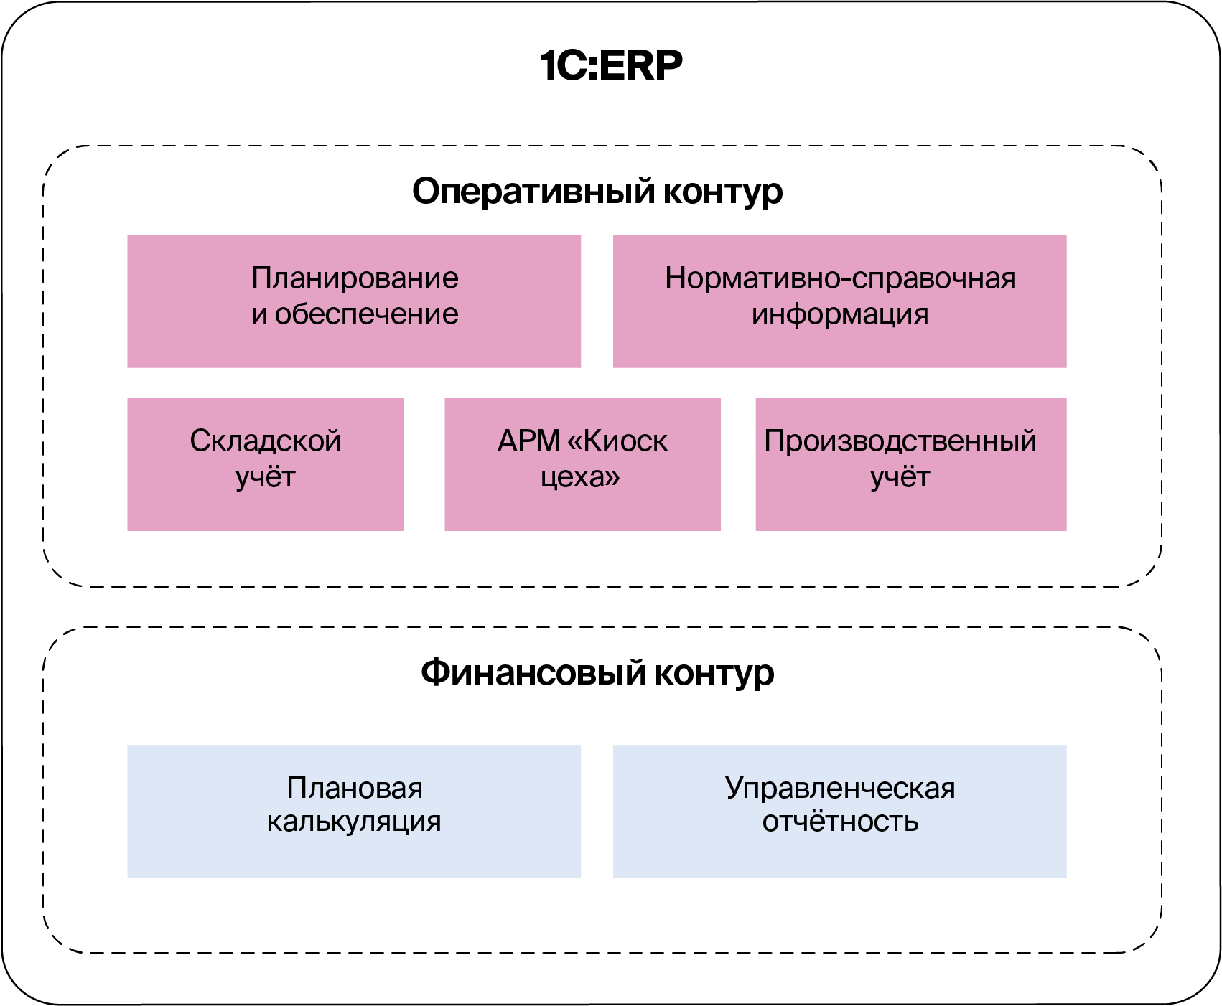
ООО «Меттойл»
1C:ERP и ничего лишнего: кастомизация системы
  Цели проекта
  Внедренные продукты
  Эффект от внедрения
Проект направлен на создание цельной информационной системы, которая будет оптимизировать все бизнес-процессы компании, а также значительно улучшить планирование материальных ресурсов. Также целью проекта является предоставление руководству компании доступа к прозрачной, оперативной и достоверной информации, необходимой для принятия обоснованных управленческих решений.
«1С:ERP Управление предприятием 2.5»
>50
Число автоматизированных рабочих мест
управление производством
оптимизация планирования
управление затратами
расчет себестоимости
управление складом
управление запасами
>7%
Сокращение трудозатрат в подразделениях
АРМ «Киоск цеха»
Создать уникальное информационное пространство
Получить реальном времени данные о выполнении производственных планов
Предоставить оперативную информацию о загрузке оборудования в цехах
Внедрить многоэтапные ресурсные спецификации и механизм автоматического подбора труб
Повысить уровень прослеживаемости материалов и готовой продукции
Получить детальную учетную запись для формирования управленческой отчетности
Автоматизировать процессы объемно-календарного планирования заказов клиентов
>10%
Сокращение длительности простоев оборудования
>5%
Рост производительности труда

Slide 3
ООО «Меттойл»
1C:ERP и ничего лишнего: кастомизация системы
  Результаты
Результаты проекта в области производства:
Внедрена обработка для автоматического преобразования способа получения полуфабрикатов, что позволило перейти от одноэтапных к многоэтапным ресурсным спецификациям, уменьшив ручной труд.
Разработан отчет, отображающий сходимость основных и прогнозных планов производства, что обеспечивает более точное управление.
Внесены изменения в нумерацию документов «Заказ на производство», что упростило их обработку и последующее отслеживание.
Создан отчет, демонстрирующий процент выполнения заказа, что позволяет оперативно реагировать на изменения в производстве.
Усовершенствован функционал связи нетипового документа «Сборочная ведомость» для улучшения взаимодействия с этапами производства.
Доработан отчет «Состояние запуска изделия», обогащенный данными о количестве начатых и выполненных деталей изделия, что улучшает контроль за процессами.
Доработан механизм передачи данных АРМ для оптимизации работы с типовыми документами.
Печатные формы системы адаптированы к ее функционалу, что обеспечивает единый стиль документации.
Результаты проекта в области складского учета:
Внедрен механизм автоматического подбора труб одной плавки с учетом необходимой длины, что снижает ручной труд и повышает эффективность заказов.
Система теперь учитывает полуфабрикаты на всех складах при формировании этапов производства, что упрощает процесс планирования.
Документ «Передача материалов в кладовую» восстановлен до типового функционала, обеспечивая надежное управление складскими запасами.
Результаты проекта в финансовой области:
Разработан новый документ для расчета плановой калькуляции на базе типового документа, что повышает точность финансовых прогнозов.
Создан отчет о себестоимости реализованной продукции с возможностью группировки по статьям и/или изделиям, что обеспечивает более детальный анализ финансовых данных.

